Slide 1
Mechanika I.
VY_32_INOVACE_10-14
Druhý pohybový zákon

Slide 2
Zrychlení závisí na působící síle.

Slide 3
Zrychlení závisí na hmotnosti tělesa.

Slide 4

Druhý pohybový zákon – zákon síly
Velikost zrychlení hmotného bodu je přímo úměrná velikosti působící síly
a nepřímo úměrná hmotnosti:
$$a=\frac{F}{m}$$
Směr zrychlení je stejný jako směr působící síly.
Nejčastěji používaný tvar: $F=ma$ (pohybová rovnice)

Slide 5


Příklad:
Vůz, jehož hmotnost je 600 kg a je původně v klidu, je tažen silou 30 N. Za jakou dobu dosáhne rychlosti 2,0 m/s?
m = 600 kg, F = 30 N, v = 2,0 m/s, t = ? s
$$a=\frac{F}{m}$$
$$a=\frac{30}{600}=0,05 m∙s^{−2}$$
$$v=at$$
$$t=\frac{v}{a}$$
$$t=\frac{2}{0,05}=40 s$$

Slide 6

Hybnost hmotného bodu
Pro vyjádření pohybového stavu tělesa v dynamice je důležitá rychlost tělesa a také jeho hmotnost.
Pohybový stav popisujeme fyzikální veličinou hybnost.
Hybnost p hmotného bodu je vektorová fyzikální veličina, definovaná jako součin hmotnosti a rychlosti hmotného bodu:
$$\vec{p}=m∙\vec{v}$$
Jednotka: kg ∙ m ∙ s⁻¹ Směr je stejný jako směr rychlosti.

Slide 7

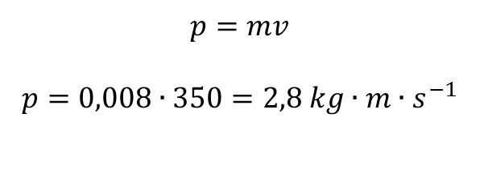
Příklad:
Jakou hybnost má běžec o hmotnosti 80 kg pohybující se rychlostí 5 m/s?
m = 80 kg, v = 5 m/s, p = ? kg ∙ m ∙ s⁻¹
$$p=mv$$
$$p=80∙5=400 kg∙m∙s^{−1}$$
Příklad:
Jakou hybnost má 9 mm kulka o hmotnosti 8 g vystřelená rychlostí 350 m/s?
m = 0,008 kg, v = 350 m/s, p = ? kg ∙ m ∙ s⁻¹
$$p=mv$$
$$p=0,008∙350=2,8 kg∙m∙s^{−1}$$

Slide 8
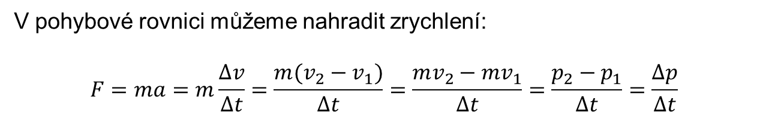
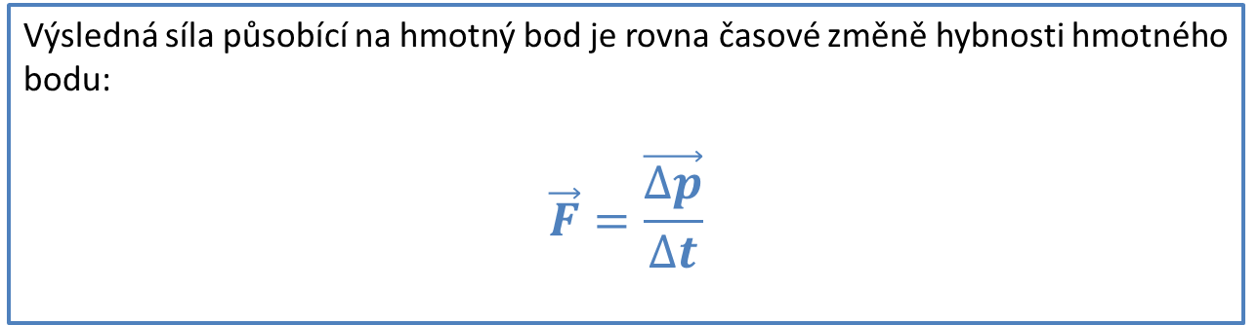
Změna hybnosti
V pohybové rovnici můžeme nahradit zrychlení:
$$F=ma=m\frac{∆v}{∆t}=\frac{m(v_{2}−v_{1})}{∆t}=\frac{mv_{2}−mv_{1}}{∆t}=\frac{p_{2}−p_{1}}{∆t}=\frac{∆p}{∆t}$$
Jiné vyjádření druhého pohybového zákona:
Výsledná síla působící na hmotný bod je rovna časové změně hybnosti hmotného bodu:
$$\vec{F}=\frac{\vec{∆p}}{∆t}$$
Součin F∙∆t je impuls síly a vyjadřuje časový účinek síly (jednotka N∙s)

Slide 9

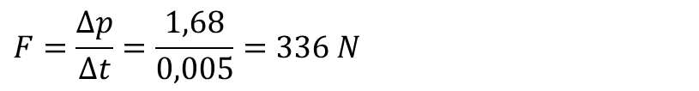
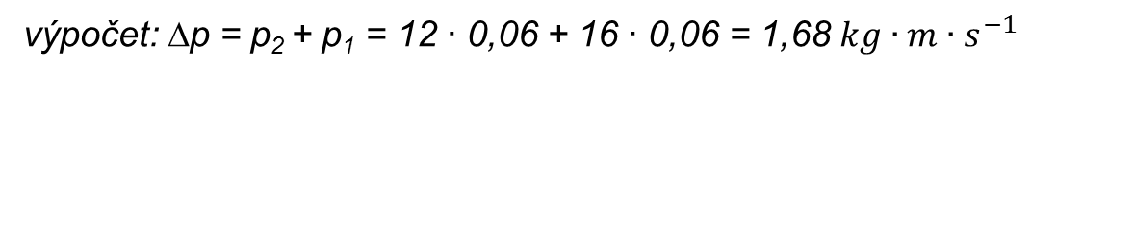
Příklad:
Tenisový míč o hmotnosti 60 g dopadl kolmo na stěnu rychlostí 16 m/s a odrazil
se rychlostí 12 m/s. Náraz trval 0,005 s. Jak velká síla působila na míček?
m = 0,06 kg, v₁ = 16 m/s, v₂ = 12 m/s, ∆t = 0,005 s, F = ? N
∆p = p₂ – p₁ = p₂ + (-p₁)
p₁
- p₁
p₂
∆p
výpočet: ∆p = p₂ + p₁ = 12 ∙ 0,06 + 16 ∙ 0,06 = 1,68 $kg∙m∙s^{−1}$
$$F=\frac{∆p}{∆t}=\frac{1,68}{0,005}=336 N$$

Slide 10
Autor obrázků: Alan Pieczonka
Zdroj klipartů: MS Office

Slide 11
Děkujeme za pozornost.
Autor DUM: Mgr. Alan Pieczonka

